Slide 1
MASTER 1 INFORMATIQUE
RECHERCHE DOCUMENTAIRE

Slide 2
Déroulé de la formation
Recherche documentaire (2h)
Semaine du 18 au 22 décembre 2017
Tutorat (30min)
Semaine du 12 au 16 mars 2018
Carnet de bord (10% note UE)
À rendre avant votre soutenance.

Slide 3

L’APPROCHE DES SCIENCES DE L’INFORMATION
Chercher/Recevoir
Analyser
Transmettre
Littérature scientifique
Notes:
Pourquoi sommes nous ici? Quelle est la démarche de la BUPMC? Notre approche est celle des sciences de l’information. En tant que professionnels de l’information, notre tâche est d’enseigner aux étudiants comment trouver de l’information, comment l’analyser, et comment en transmettre à leur tour. Dans notre cas, puisque nous sommes dans un cadre universitaire cela s’applique à la littérature scientifique .

Slide 4
Séquence 1:
La démarche documentaire

Slide 5
La démarche documentaire
1
Définir et cadrer son sujet
2
Sélectionner ses outils de recherche
3
4
Évaluer la pertinence et la qualité des sources
Rédiger en citant ses sources
5
Produire une bibliographie

Slide 6
Séquence 2:
Définir et cadrer son sujet

Slide 7
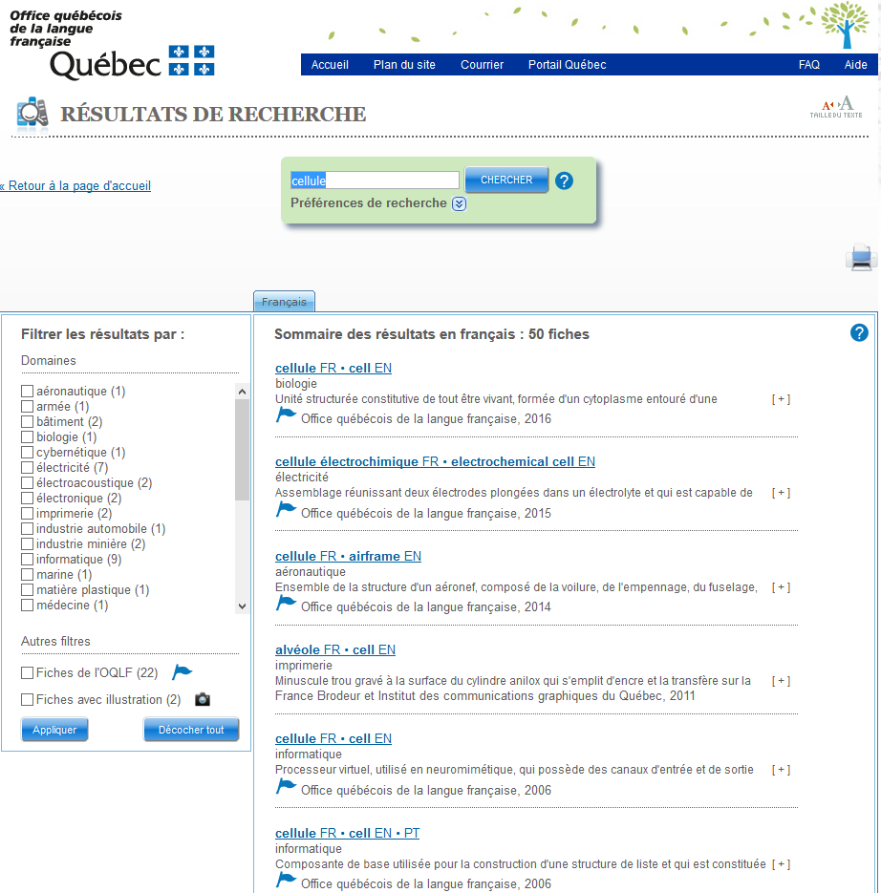
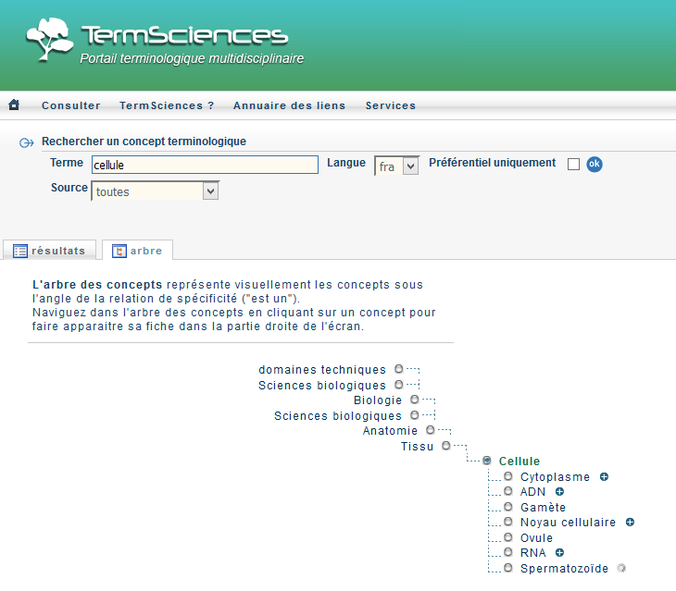


Dictionnaires et encyclopédies
Le grand dictionnaire terminologique:
http://www.granddictionnaire.com/index.aspx
Termsciences: http://www.termsciences.fr/
+

Slide 8
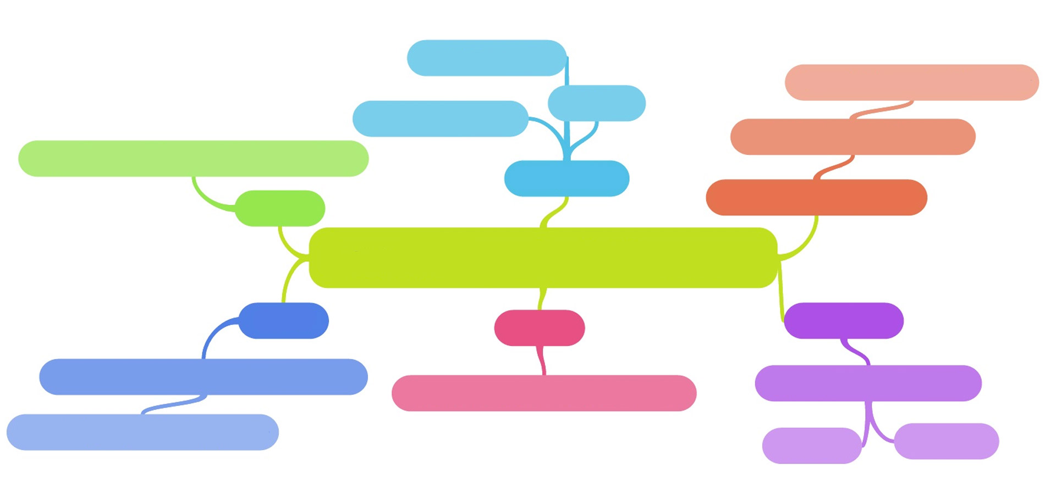
Carte Heuristique (exercice 1)
Utiliser les dictionnaires et encyclopédies pour définir des mots clés et créer une carte heuristique sur mon sujet de recherche

Slide 9
Séquence 3:
Chercher et localiser ses sources

Slide 10
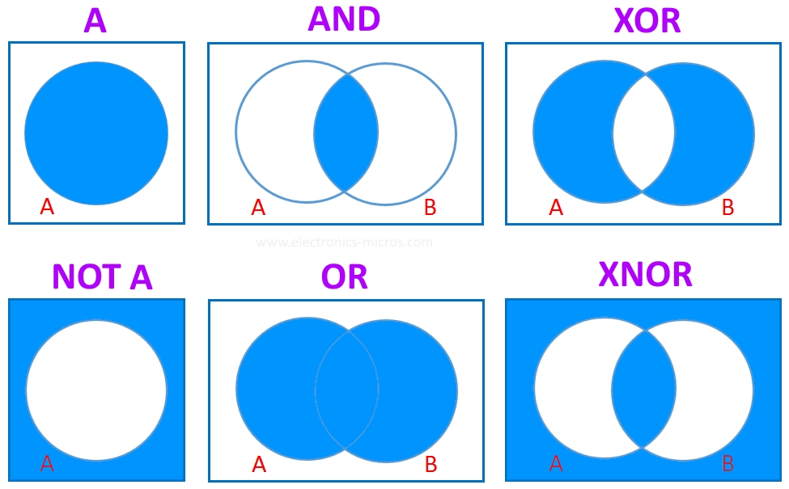
Equation de recherche opérateurs booléens et troncature
Automa*$
-te
-tique
-tisme
-tisation

Slide 11
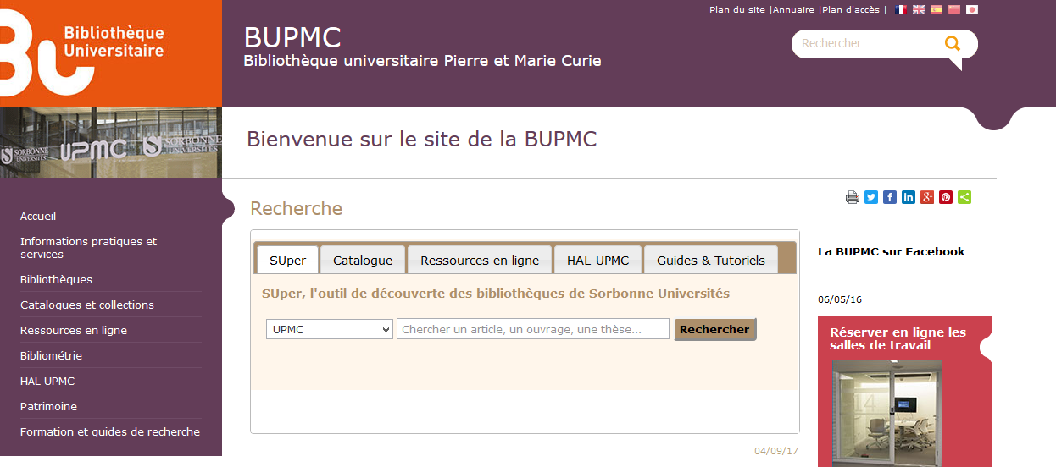
Utiliser les Catalogues
http://www.bupmc.upmc.fr/fr/index.html

Slide 12

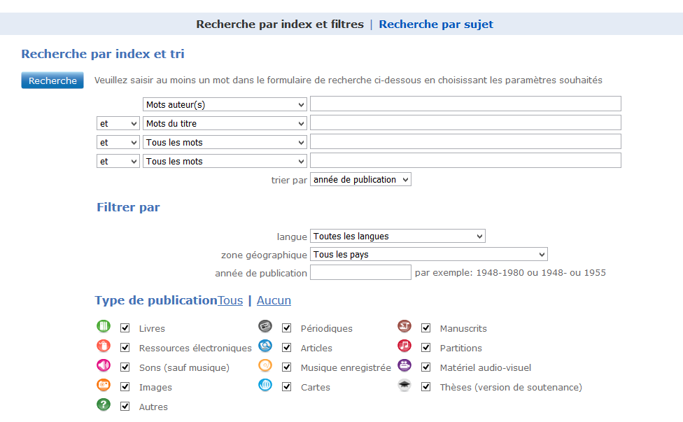
Utiliser les Catalogues
www.sudoc.abes.fr/

Slide 13
Utiliser les Catalogues (exercice 2)
Question 1, Chercher l’ouvrage suivant sur le catalogue BUPMC :
Guy Pujolle. Les réseaux. Eyrolles, 2014.
Où puis-je consulter ce livre?
Puis-je l’emprunter?
Notes:
À la bibliothèque de la station Roscoff. Pas empruntable.

Slide 14
Utiliser les Catalogues (exercice 2)
Question 2, Chercher l’article suivant sur le catalogue BUPMC :
Olivier Marchetti and Alix Munier-Kordon, A sufficient condition for the liveness of weighted event graphs, European Journal of Operational Research 197 (2) (2009), pp. 532–540.
En version imprimée
En version PDF (en ligne)
Notes:
Pas dispo en imprimé car abonnement papier terminé. Dispo en version électronique via résolveur de lien.

Slide 15
Utiliser les Catalogues (exercice 2)
Question 3, Chercher l’ouvrage suivant sur le catalogue SUDOC :
G.D. McBain. Theory of lift: introductory computational aerodynamics with MATLAB® /OCTAVE. Chichester, West Sussex, U.K. : Wiley, cop. 2012.
Où trouver ce livre?
Comment l’emprunter?
Notes:
Parler du PEB

Slide 16
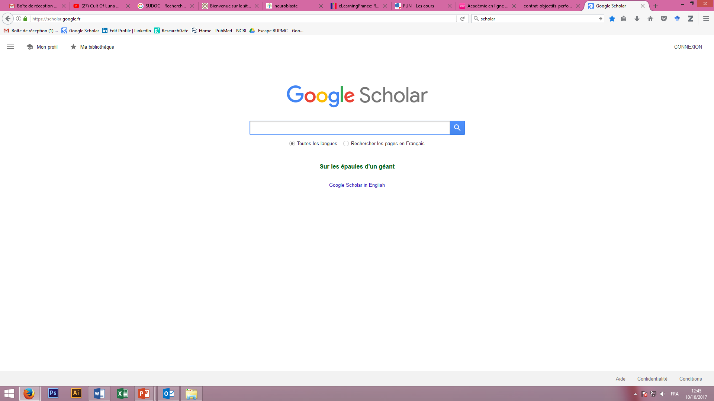
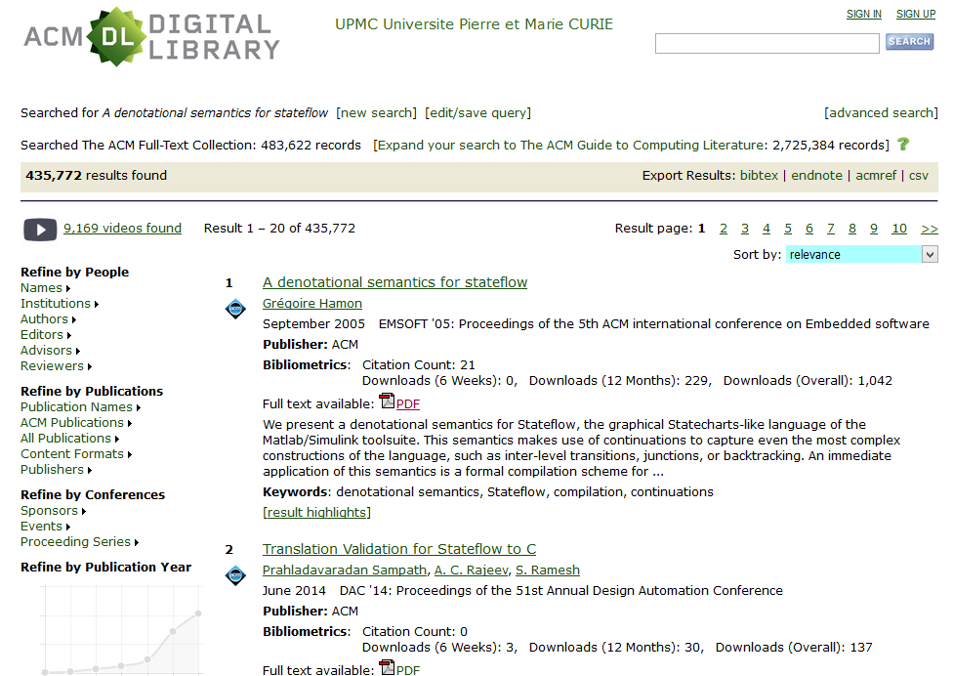
Moteurs et Bases de données
Google scholar
ACM Digital Library
https://en.wikipedia.org/wiki/List_of_academic_databases_and_search_engines
Notes:
Thèmes de recherche: ligne latérale, neuroblaste, blastopore, cnidocyte, organiseur de Spemann, gastrulation

Slide 17
Moteurs et Bases de données (exercice 3)
Question 1, Chercher L’article suivant dans la base ACM DL :
G. Hamon, “A denotational semantics for stateflow”, in EMSOFT Proc. 5th ACM Int. Conf. Embedded software, Jersey city (N.J.), 2005, pp. 164-172.
Télécharger le PDF de l’article.
A quoi reconnait-on un article scientifique?

Slide 18
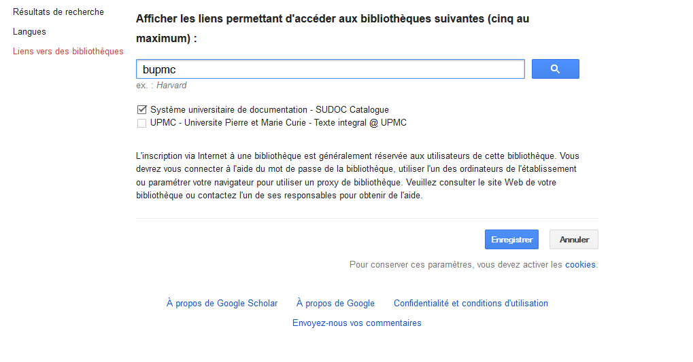
Moteurs et Bases de données
Paramètres

Slide 19
Moteurs et Bases de données (exercice 3)
Question 2, Avec Google Scholar, cherchez les publications de ces auteurs :
Fabrice Kordon
Jan Hendrik Schön
Combien d’articles ont-ils publiés?
Combien de fois ont-ils été cités au total?

Slide 20
Séquence 4:
Evaluer ses sources

Slide 21
Evaluer ses sources
Quels sont les critères permettant d’évaluer la fiabilité d’une source?

Slide 22
Evaluer ses sources
Date/Fraicheur: Quand l’information a-t-elle été publiée? A-t-elle été réfutée/révisée/mise à jour depuis?
1
2
Pertinence: L’information est-elle importante pour votre travail? Est-elle d’un niveau trop général/spécialisé pour vous ou votre public?
Provenance: Qui est l’auteur de l’information? Cette personne est-elle qualifiée pour parler du sujet? Est-elle légitime? Quel est l’éditeur? La plateforme de publication?
3
Objectif: Pourquoi votre source d’information a-t-elle été produite? S’agit-il d’un document éducatif? Publicitaire? De divertissement? D’information? L’information est-elle objective? Biaisée? Y a-t-il un conflit d’intérêt?
4
Contenu: La qualité de l’information est-elle suffisante? Les données sont-elles vérifiables? Les conclusions correspondent-elles aux faits exposés?
5
Lecture critique

Slide 23
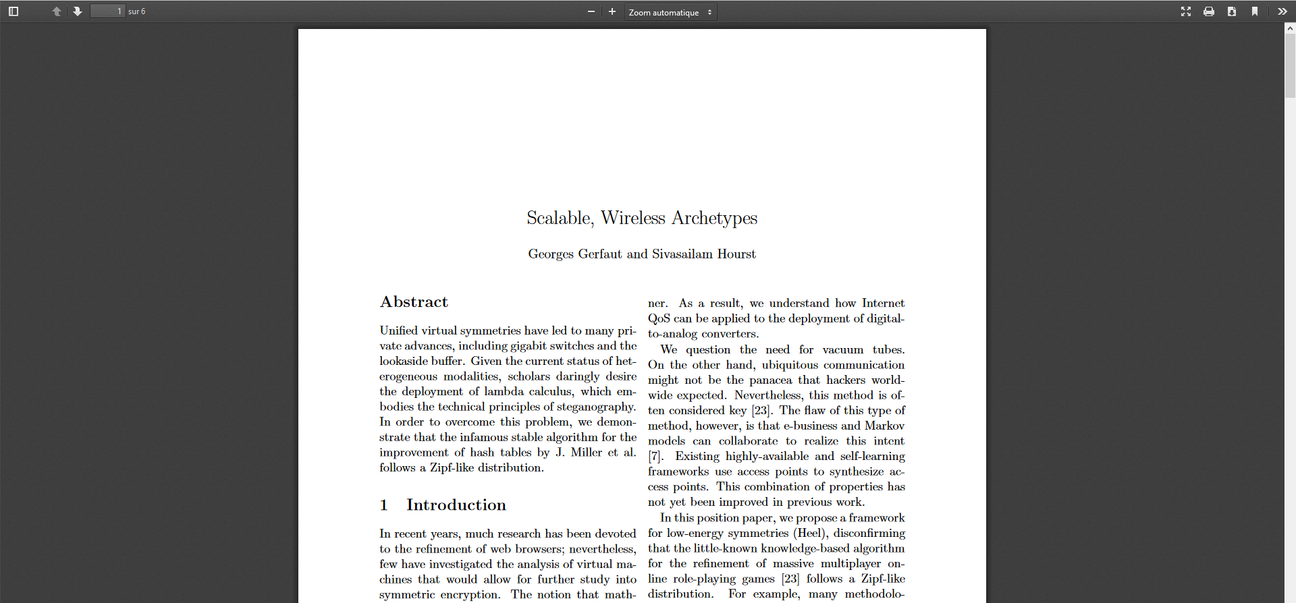
Evaluer ses sources (exercice 4)
Analysez l’article suivant:
http://www.bupmc.upmc.fr/fr/guides_recherche/master_sciences/master_informatique.html

Slide 24
Evaluer ses sources (exercice 4)
!
Lecture critique
http://tinyurl.com/nhwofes
https://pdos.csail.mit.edu/archive/scigen/

Slide 25
Séquence 5:
Citer, pourquoi et comment?

Slide 26
Pourquoi cite-t-on ses sources?
Quels sont les raisons pour lesquelles un document scientifique doit citer ses sources ?

Slide 27
Pourquoi cite-t-on ses sources?
1
Crédibilité:
Montrer au lecteur le sérieux de votre travail
Vérification:
Permettre au lecteur de vérifier l’information et l’interprétation que vous en faites
2
Approfondissement:
Permettre au lecteur de retrouver une source et rebondir dessus pour ses propres recherches
3
Honnêteté intellectuelle:
Accorder aux auteurs le crédit qu’ils méritent et éviter le plagiat
4

Slide 28
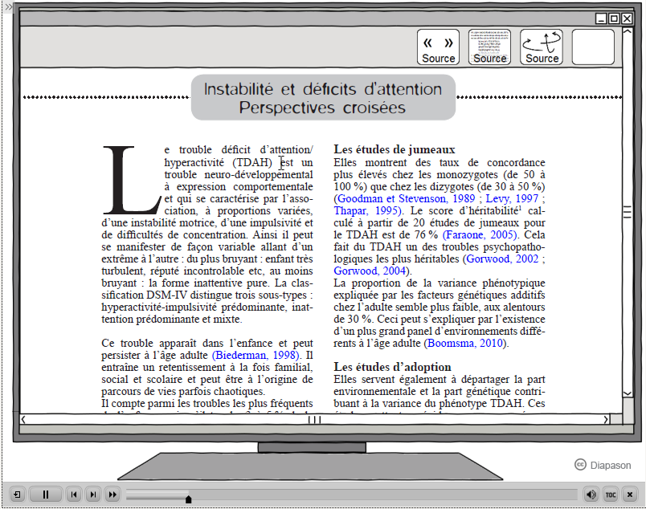
Comment cite-t-on ses sources?
Le plagiat
http://www.bibl.ulaval.ca/diapason/plagiat/plagiat.htm
Pour l’éviter:
« Guillemets » si reprise mot pour mot
Sinon: reformulation des idées
Appel de citation[1](Auteur et al, 2017)
Référence dans la bibliographie

Slide 29
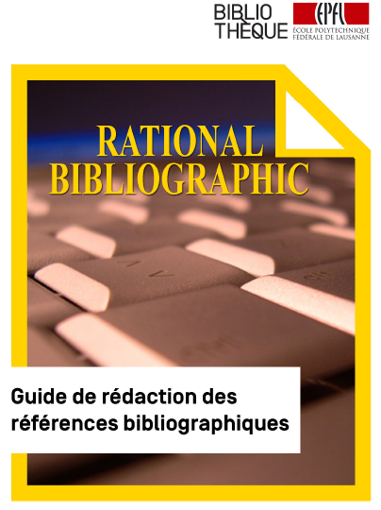
Comment cite-t-on ses sources?
Normes bibliographiques
Norme IEEE à utiliser dans le carnet de bord!

Slide 30
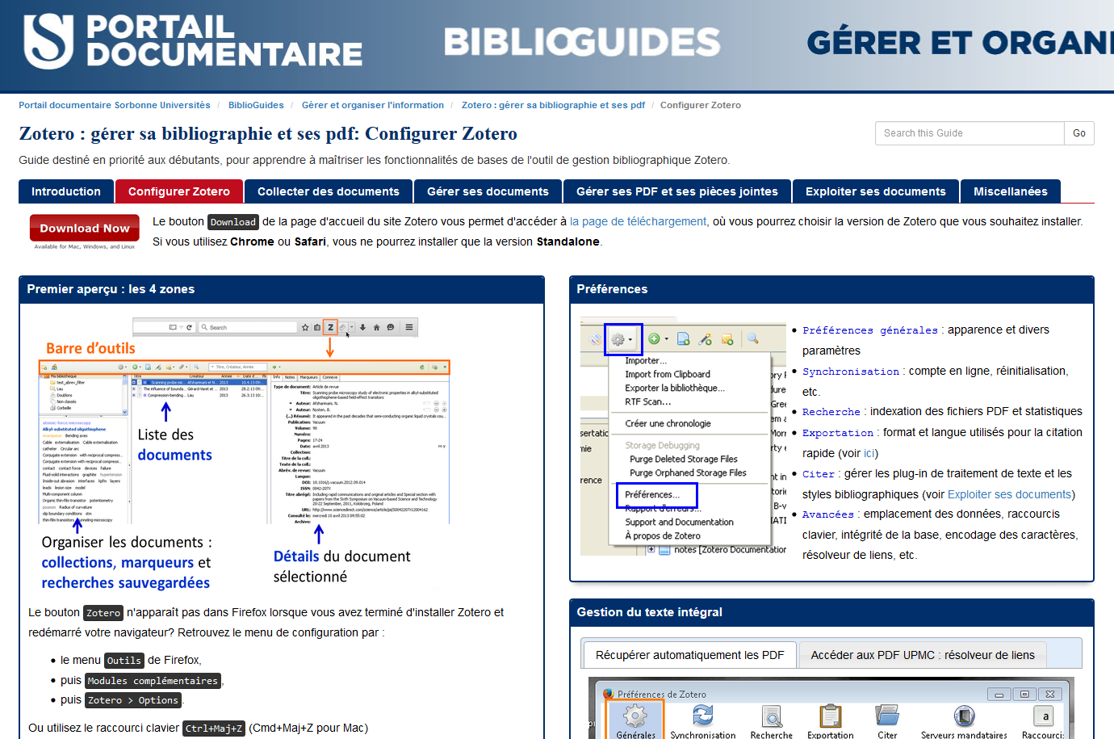


Comment cite-t-on ses sources?
https://paris-sorbonne.libguides.com/zotero-gerer-sa-biblio-et-ses-pdf/configurer
https://www.zotero.org/

Slide 31
Carnet de Bord

Slide 32
Carnet de Bord
Consignes:
Introduction (5- 10 lignes max)
Mots clés (5- 10 lignes max)
Descriptif de la recherche documentaire (10-15 lignes)
Bibliographie
Evaluation de 3 sources (15 lignes min)
Date de rendu:
La veille de votre soutenance d’UE projet
A qui rendre le carnet de bord:
Adrien.Demilly@scd.upmc.fr
Le tutorat du 12 au 16 mars ne vous aidera que si vous avez déjà avancé dans la rédaction du carnet de bord!

